Slide 1
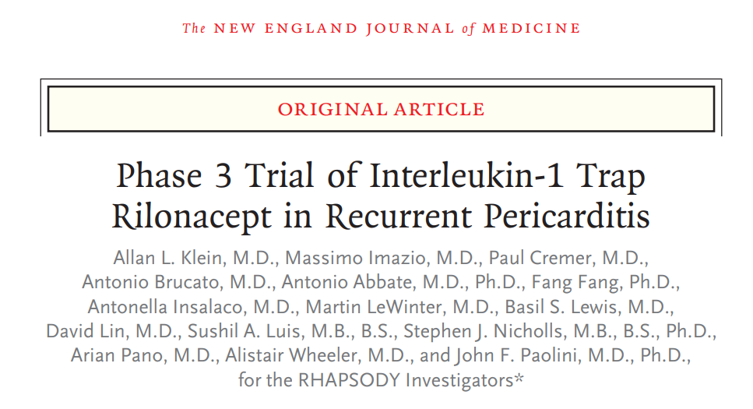
ABOU KHALIL Kassem – Staff du 15/12/2020

Slide 2
Contexte

Slide 3
Contexte
Péricardite récidivante:
Récidive après un intervalle libre de 4-6 semaines
Taux de récidive 15-30 %
Jusqu’à 50% en absence de colchicine
Principale cause: traitement inadéquat
Problématique:
Efficacité et effets indésirables des traitements conventionnels
Anakinra: absence de grandes études

Slide 4
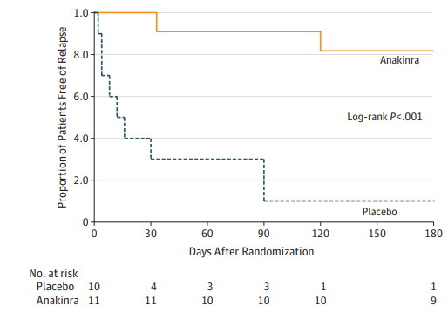

Slide 6
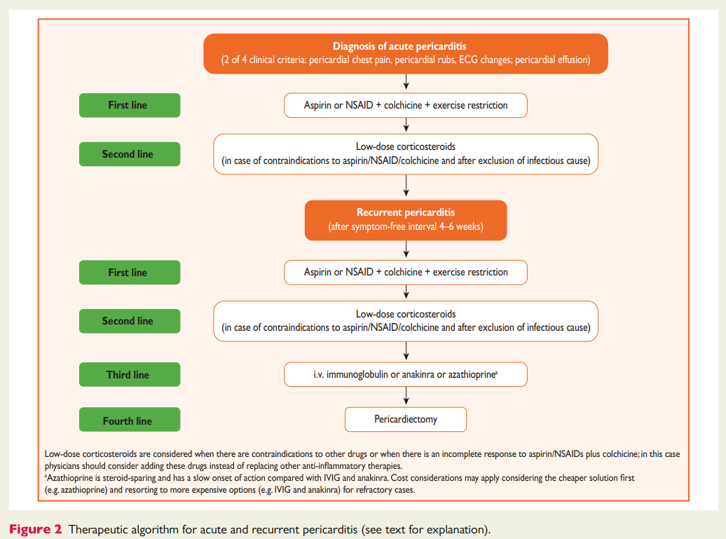

Slide 7
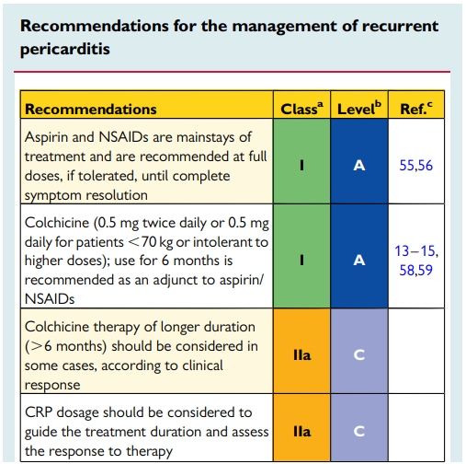

Slide 8
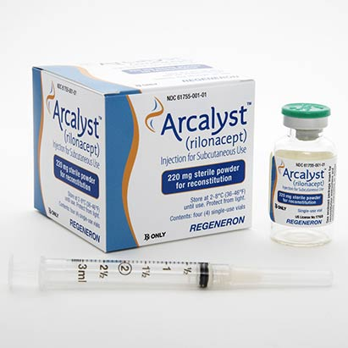
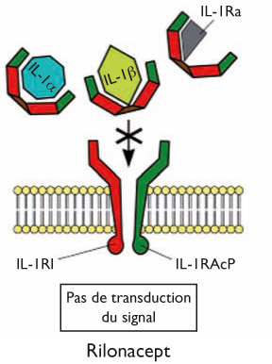

Slide 9
Méthodes
Essai clinique de phase 3
Multicentrique
Randomisé
Contrôlé contre placebo
Double aveugle

Slide 10
Méthodes
Critères d’inclusion:
Patients ≥ 12 ans
≥ 2ème récidive de péricardite
Malgré traitement standard
Douleur thoracique EVA ≥4/10
CRP ≥ 1mg/dL
Critères d’exclusion:
Péricardites secondaires (BK/K/AI/radique/myocardite/post trauma)
Patients ID / greffés / sous IS/ IM
K / BK / Hépatite actifs

Slide 11
Méthodes
Critère principal d’efficacité
Délai médian jusqu’à la première récidive de péricardite
Critères secondaires
Réponse persistante à 16 semaines
Pourcentage de jours EVA ≤ 2/10
Pourcentage de patients EVA 0 ou 1

Slide 12
Méthodes
Période de run-in de 12 semaines
Administration SC du Rilonacept à tous les patients
1 semaine de stabilisation
9 semaines de décroissance des autres traitements
2 semaines de monothérapie (Rilonacept)
Randomisation SI réponse au traitement
EVA ≤ 2/10 ET CRP ≤ 0.5 mg/dL
Rilonacept vs placebo 1:1
Stratifiée (corticoïdes, péricardite idiopathique)

Slide 13
Méthodes
22 évènements étaient nécessaires pour avoir une puissance de 90%
Risque alpha unilatéral 0,025
Analyse en ITT
Modèle de Cox pour l’analyse des données de survie sans événement

Slide 14
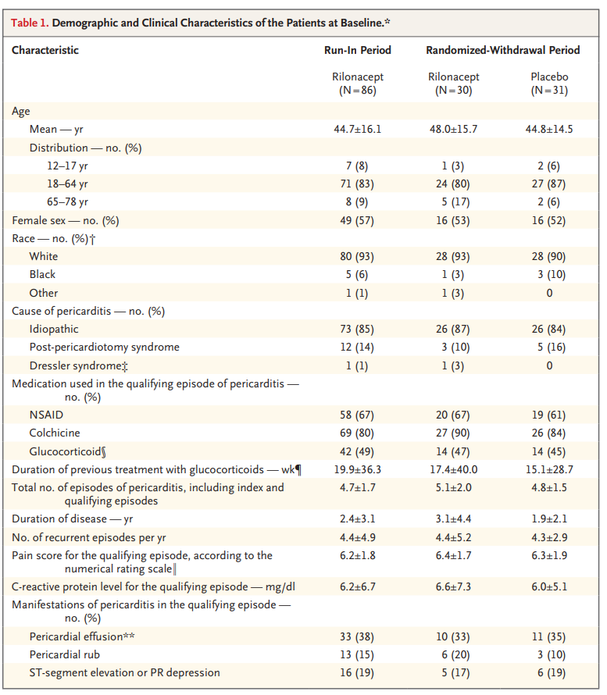
Résultats

Slide 15
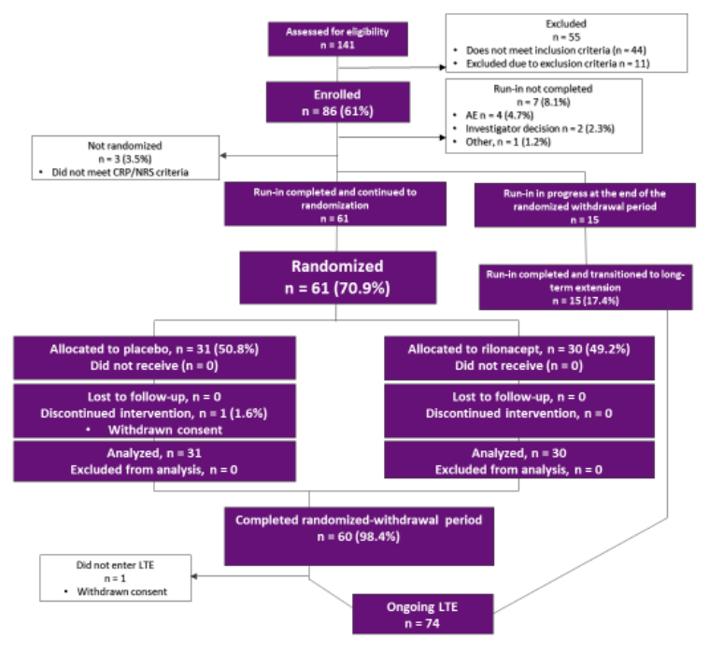
Résultats

Slide 16
Résultats: période de run-in
Durée médiane
Résolution DT = 5j
Normalisation CRP = 7j
Traitement = 9 mois

Slide 17
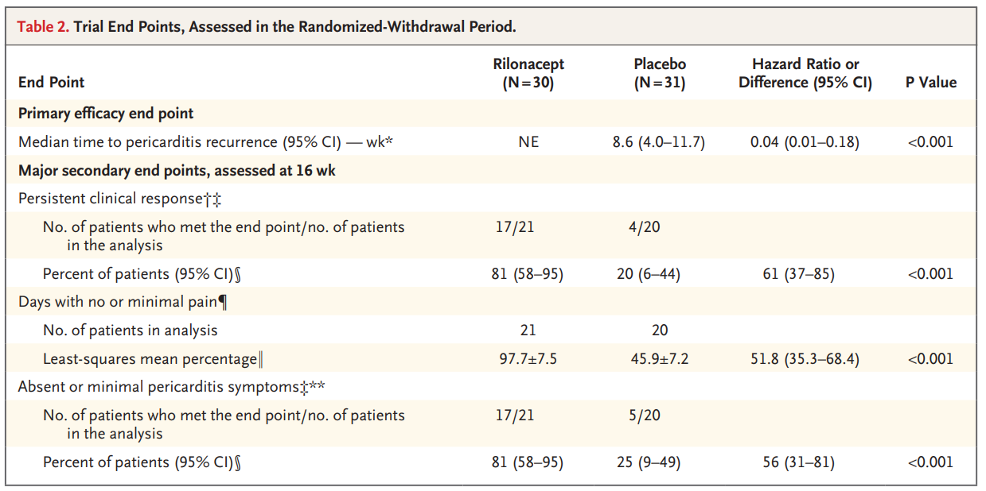
Résultats: efficacité
Critère principal d’efficacité:
2/30 (7%) récidives sous Rilonacept -> pas de calcul du délai médian
8.6 semaines sous placebo (95% CI, 4.0 to 11.7)
23/31 soit 74%

Slide 18
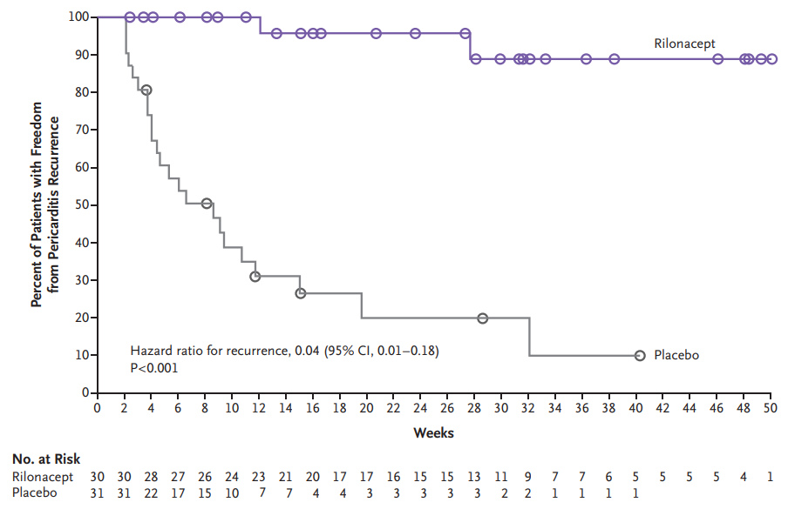

Slide 19
Résultats: sécurité
Effets indésirables chez 74/86 (86%) patients inclus
Réactions au site d’injection et infections respiratoires hautes
4 arrêts de traitement pour EI
Taux de TG et LDLc plus élevés à 24 semaines de traitement

Slide 20
Discussion
Diminution des récidives de péricardite sous Rilonacept, par inhibition de la voie de l’IL-1
Sevrage des corticoïdes et de la colchicine

Slide 21
Limites
Petit effectif
Sélection des patients répondeurs
Durée médiane de traitement = 9 mois
Conflits d’intérêt: 4 auteurs employés chez Kiniksa

